Slide 1
TRƯỜNG TIỂU HỌC ĐÔ THỊ VIỆT HƯNG
THỂ DỤC 1
TIẾT 37 TUẦN 19
BÀI THỂ DỤC – TRÒ CHƠI VẬN ĐỘNG
KHỐI 1
Giáo viên: Doãn Văn Trường

Slide 2
MỤC TIÊU BÀI HỌC
Làm quen với hai động tác Vươn thở và tay của bài thể dục
Trò chơi “ Nhảy ô tiếp sức”.

Slide 3

KHỞI ĐỘNG

Slide 4

Chạy nhẹ nhàng trên địa hình tự nhiên thành vòng tròn sau đó đi thường hít thở sâu rồi đứng lại.
Đứng tại chỗ vỗ tay hát

Slide 5

BÀI THỂ DỤC
PHÁT TRIỂN CHUNG

Slide 6
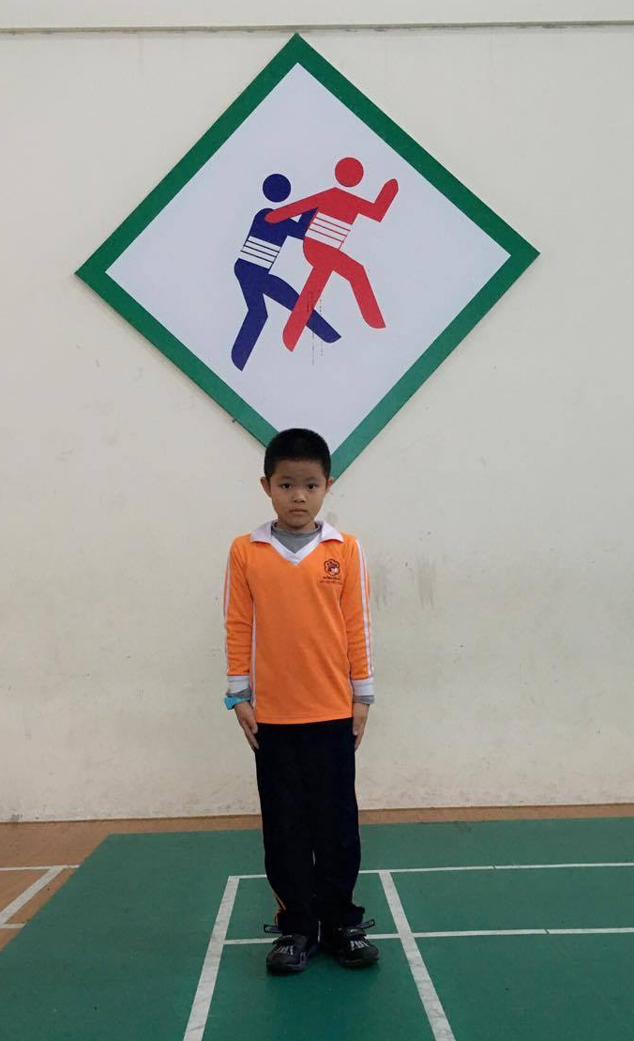
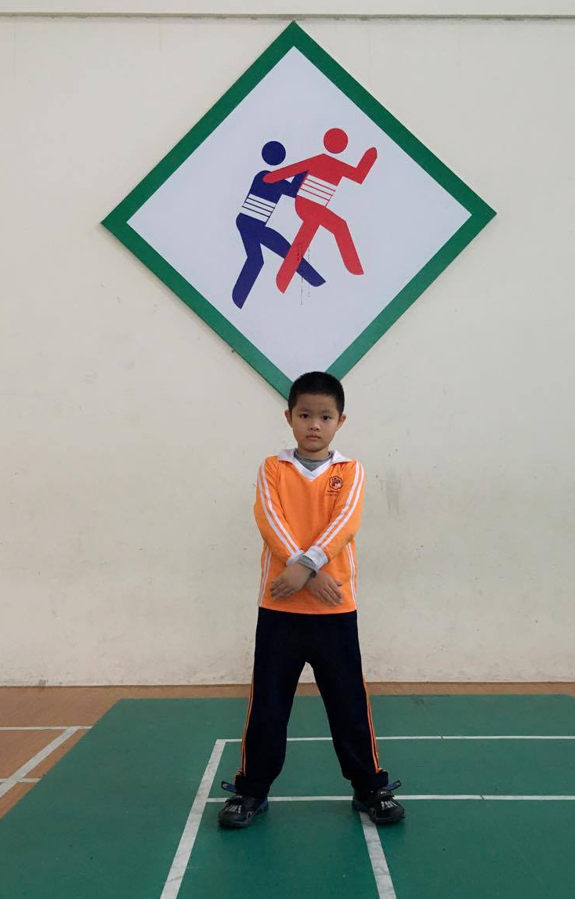
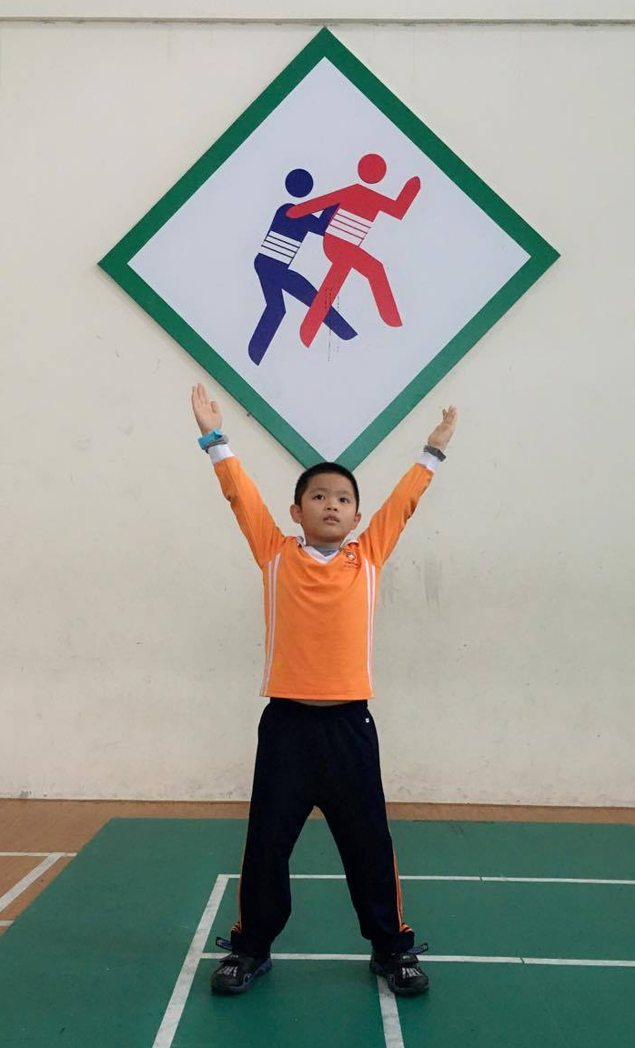
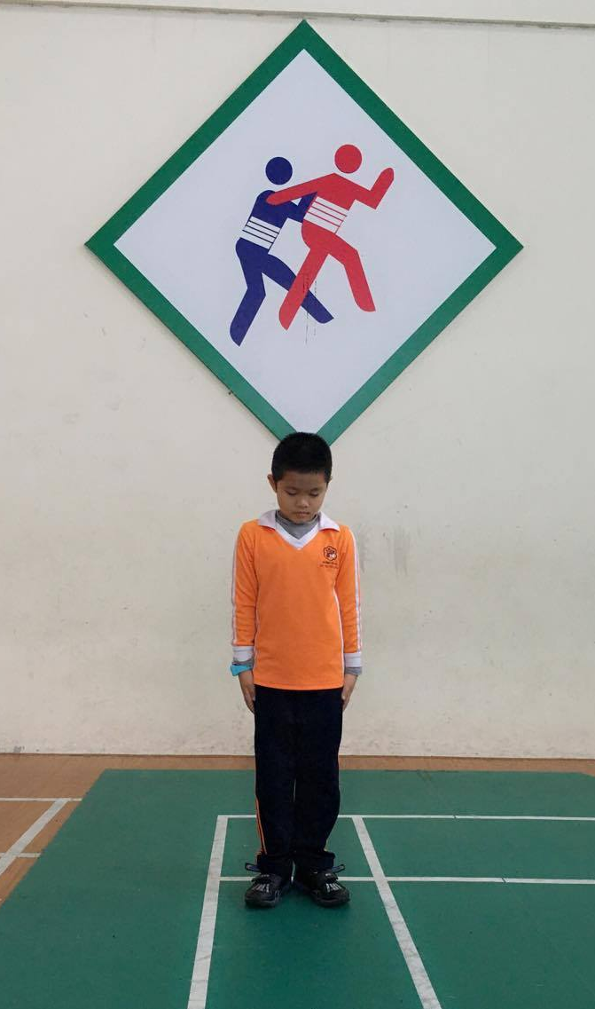
QUAN SÁT : ĐỘNG TÁC VƯƠN THỞ
TTCB
NHỊP 1
NHỊP 2
NHỊP 3
NHỊP 4

Slide 7
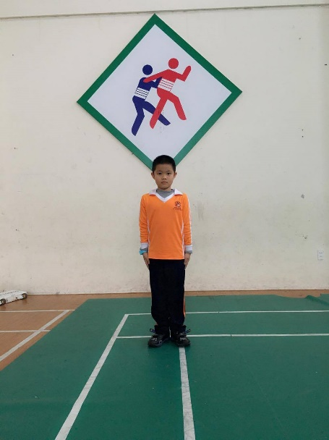
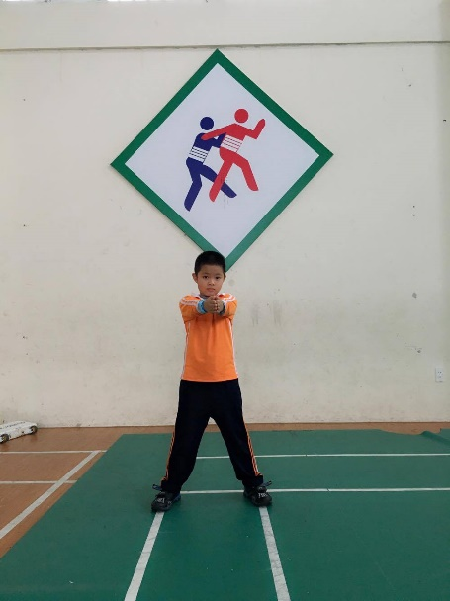
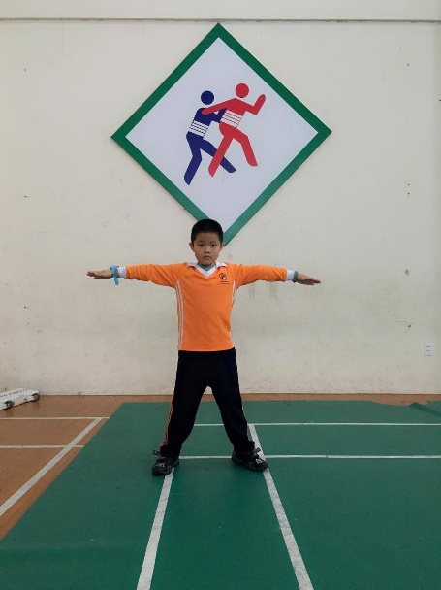
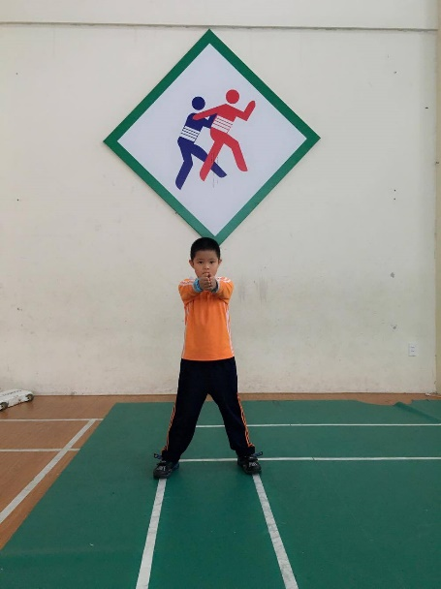
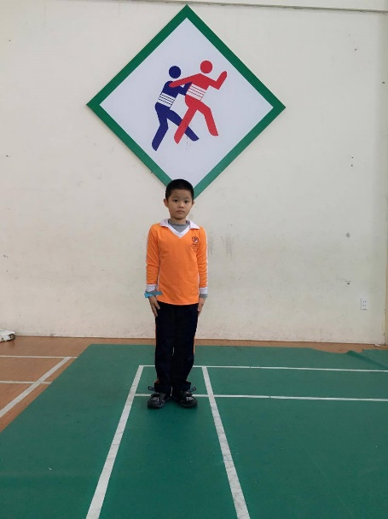
QUAN SÁT : ĐỘNG TÁC TAY
TTCB
NHỊP 1
NHỊP 2
NHỊP 3
NHỊP 4

Slide 8

TẬP LUYỆN

Slide 9

TRÒ CHƠI
NHẢY Ô TIẾP SỨC

Slide 10





Xin chân thành cảm ơn các thầy, cô giáo.
Chúc các thầy, cô giáo mạnh khỏe.

